Slide 1

INICIO

Slide 2

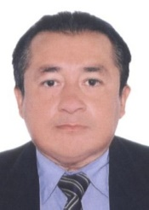
EXPOSITOR: CONSULTOR : DANIEL FERNANDO LOZA SANTA CRUZ
Correos:
dlozas2016@gmail.com
dlozas2011@hotmail.com
lozadaniel2020@gmail.com
Canal de YouTube:
https://www.youtube.com/@daniellozasantacruz

Slide 3

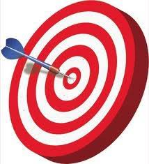

Logro de la Unidad
Importancia
Al finalizar la unidad, el estudiante es capaz de registrar los datos hacia una tabla: Boleta, utilizando las clases respectivas.
Implementa un método y utiliza las clases, para registrar los datos hacia una boleta

Slide 4

Sesión 5
GRABAR LOS DATOS A UNA BOLETA

Slide 5
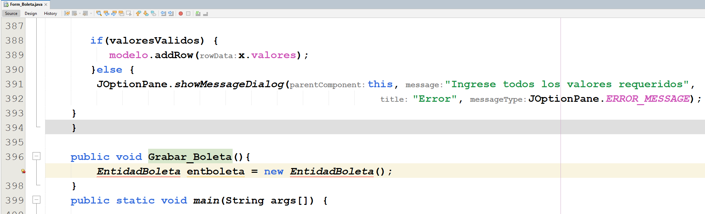
GRABAR LOS DATOS A UNA BOLETA
Se crea una nueva instancia de la clase: EntidadBoleta y se almacena en una variable: entboleta.
La clase EntidadBoleta es una clase que representa una entidad de boleta con diferentes atributos y métodos.

Slide 6
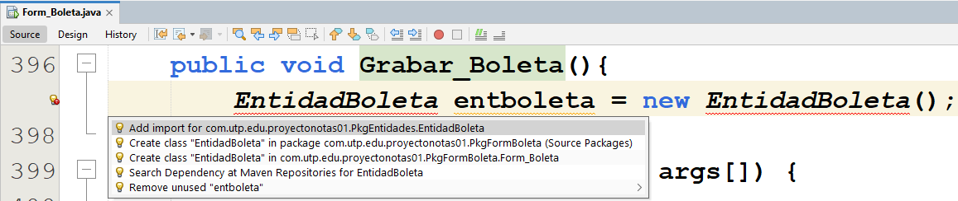
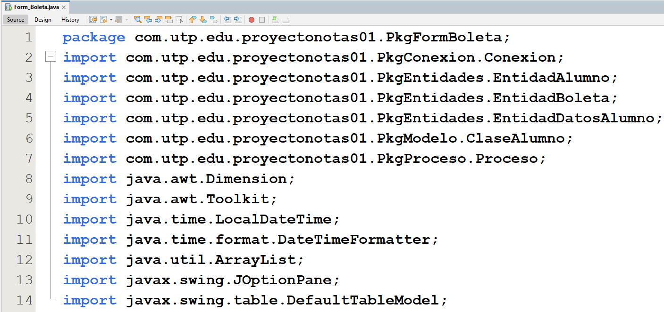
Clic en el icono
Clic en la primera opción
Clase EntidadBoleta, importado

Slide 7
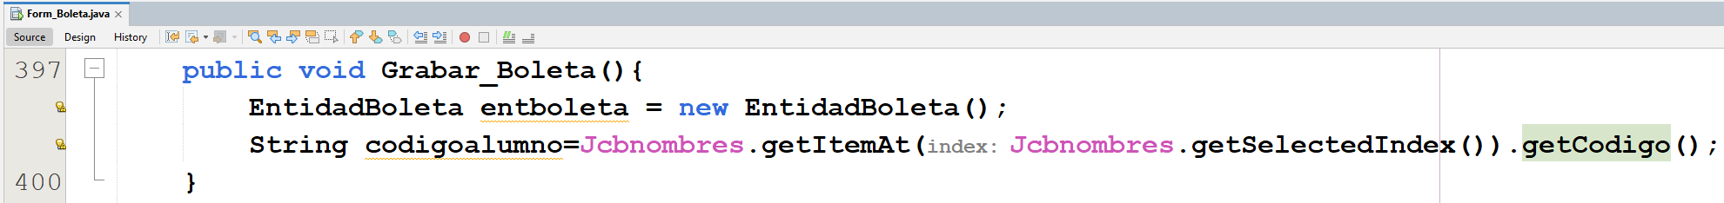
Se obtiene el código del alumno seleccionado a través del JComboBox: Jcbnombres.
Con: getItemAt(Jcbnombres.getSelectedIndex()), obtiene el objeto seleccionado en la lista de opciones del componente y luego el objeto tiene un método: getCodigo(), que devuelve el código del alumno.

Slide 8
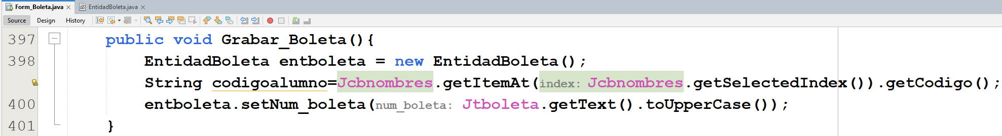
Se establece el número de boleta para la instancia de EntidadBoleta utilizando el contenido del campo de texto Jtboleta.
El método: toUpperCase(), se aplica al texto ingresado para asegurarse de que esté todo en mayúsculas.

Slide 9
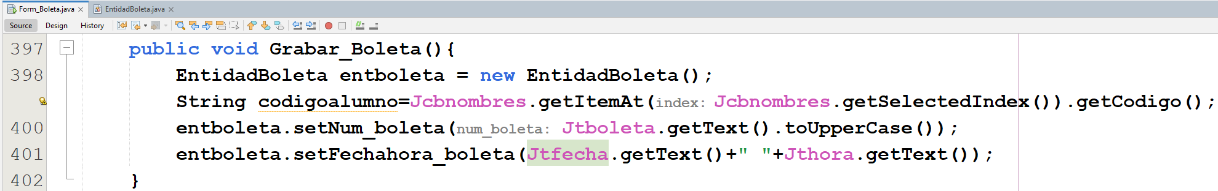
Se establece la fecha y hora de la boleta para la instancia de EntidadBoleta.
Se utiliza el contenido de dos campos de texto, Jtfecha (para la fecha) y Jthora (para la hora).
La fecha y la hora se concatenan con un espacio en blanco entre ellas antes de ser establecidas.

Slide 10
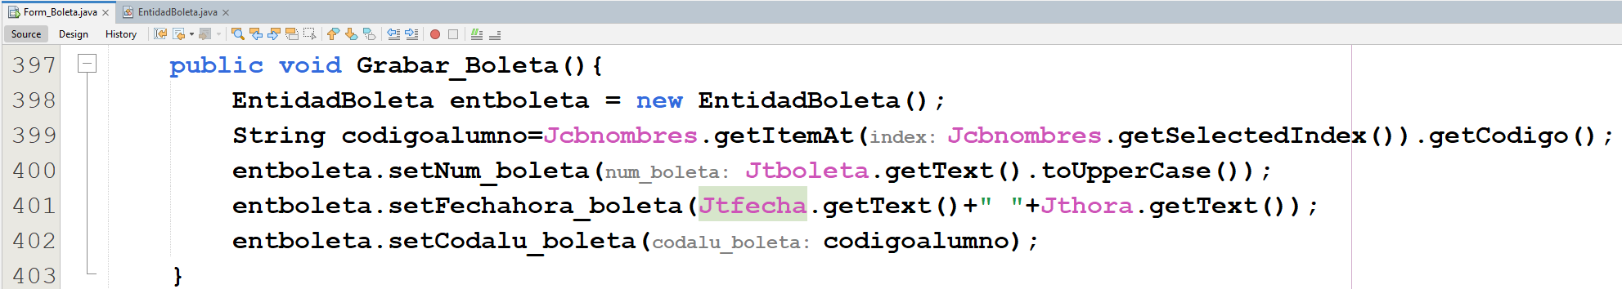
Se establece el código del alumno para la instancia de EntidadBoleta

Slide 11
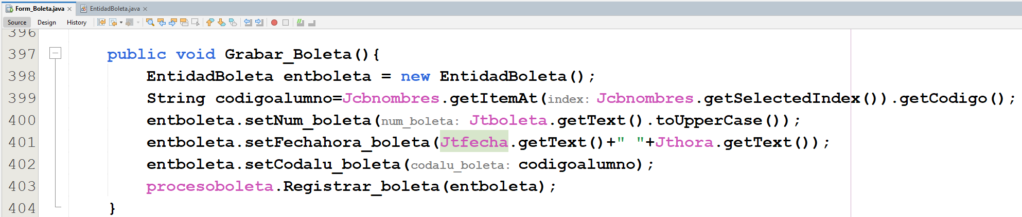
Se llama al método: Registrar_boleta, en el objeto procesoboleta.
Se le pasa como argumento la instancia de EntidadBoleta entboleta.
Este método se encargará de registrar la información de la boleta, en la tabla: Boleta

Slide 12
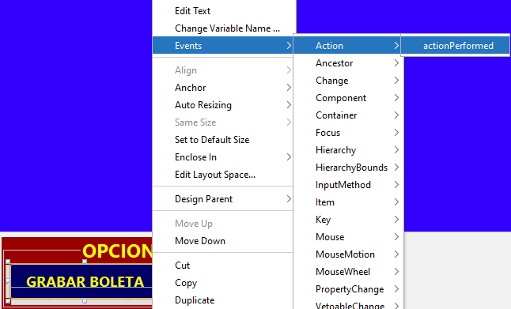
Clic en la opción: Events
Clic en la opción: Action
Clic en la opción: actionPerformed
Clic derecho en el botón: Grabar Boleta

Slide 13
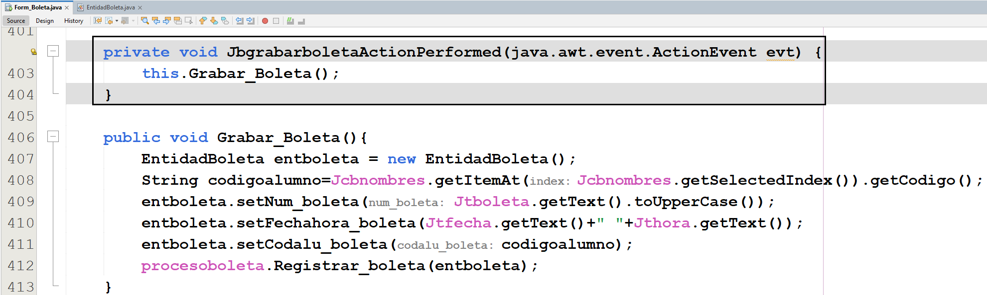
Se llama al método: Grabar_Boleta

Slide 14
CIERRE

Slide 15

CIERRE
¿Qué aprendí en esta sesión de aprendizaje?
¿Cómo se registran los datos hacia una boleta, cuales son las clases y los métodos respectivos?
¿Cuál es el proceso para registrar los datos hacia una boleta, utilizando los métodos y las clases respectivas?
Notes:
Un arreglo es un conjunto de variables del mismo tipo, que son agrupadas bajo un único
identificador. Cada una de las variables o elementos del arreglo se referencia mediante
un índice que representa la posición del mismo dentro del arreglo.
Un arreglo se utiliza para procesar variables dentro de una observación del paso de
datos. Se usan para realizar cálculos o comparaciones repetitivos sobre variables que se
procesaran o manipularan de forma similar

Slide 16


